Slide 1
Is de Wzd daadwerkelijk een positieve ontwikkeling of ….?
Mr.dr. Brenda Frederiks| 7 November 2024
b.frederiks@amsterdamumc.nl

Slide 2
Programma
Inleiding (nieuwsberichten)
VN-verdrag handicap
Wet zorg en dwang: aanleiding, doelstelling en inhoud
Rechtsbescherming clienten
Bestuurlijk akkoord
Tegenstrijdigheden in rapporten: Wetsevaluatie Wzd en rapporten IGJ
Open deuren beleid
Lessen voor de toekomst

Slide 3
Inleiding

Slide 4
Inleiding (1)
Moeizame start
Zowel vlak voor de invoering van de wet, als kort daarna
Nog steeds zorginstellingen die nog niet volgens de Wzd werken
Grote verschillen tussen zorginstellingen
Uitkomsten wetsevaluatie Wzd ‘lastig’ te duiden; veel focus op administratieve lasten, (te) weinig op goede voorbeelden en rechtsbescherming

Slide 5
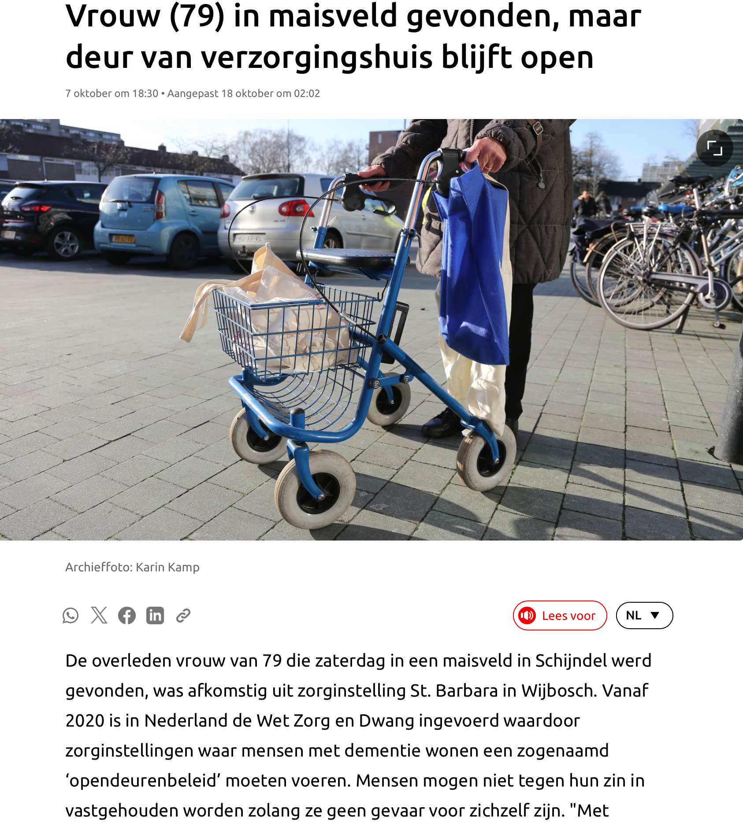
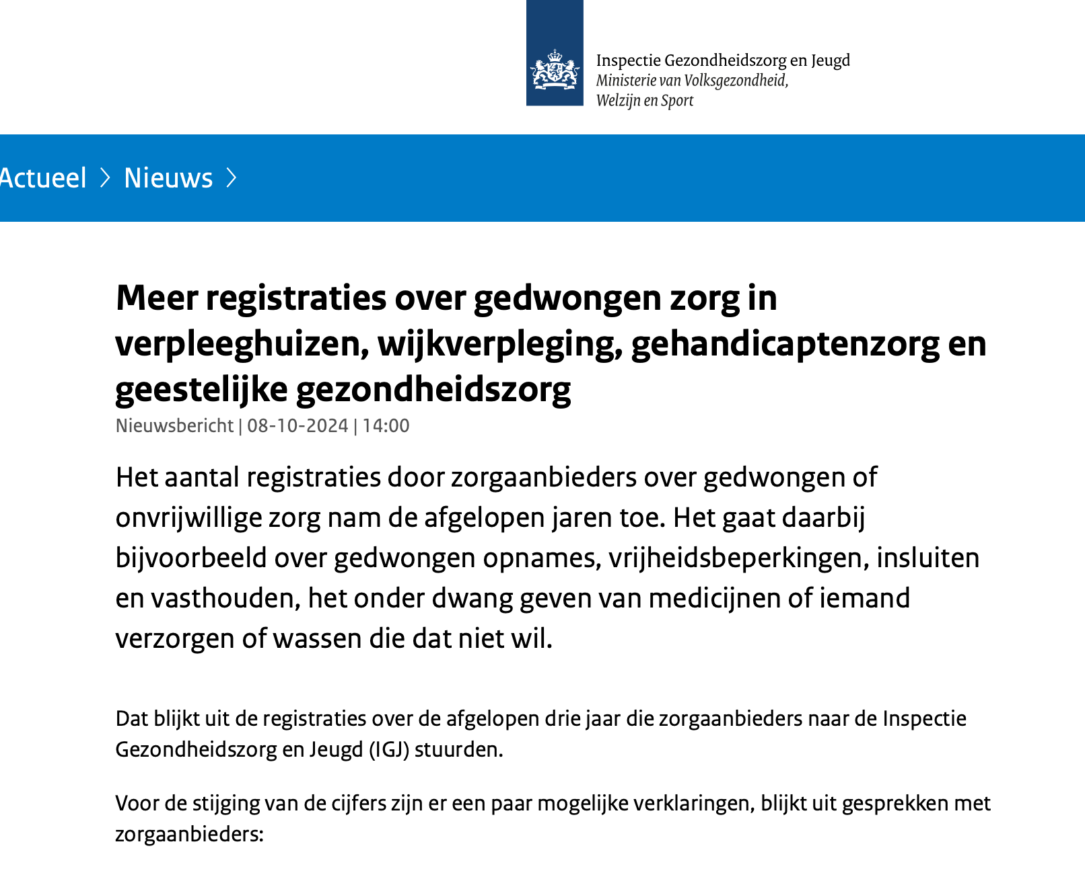
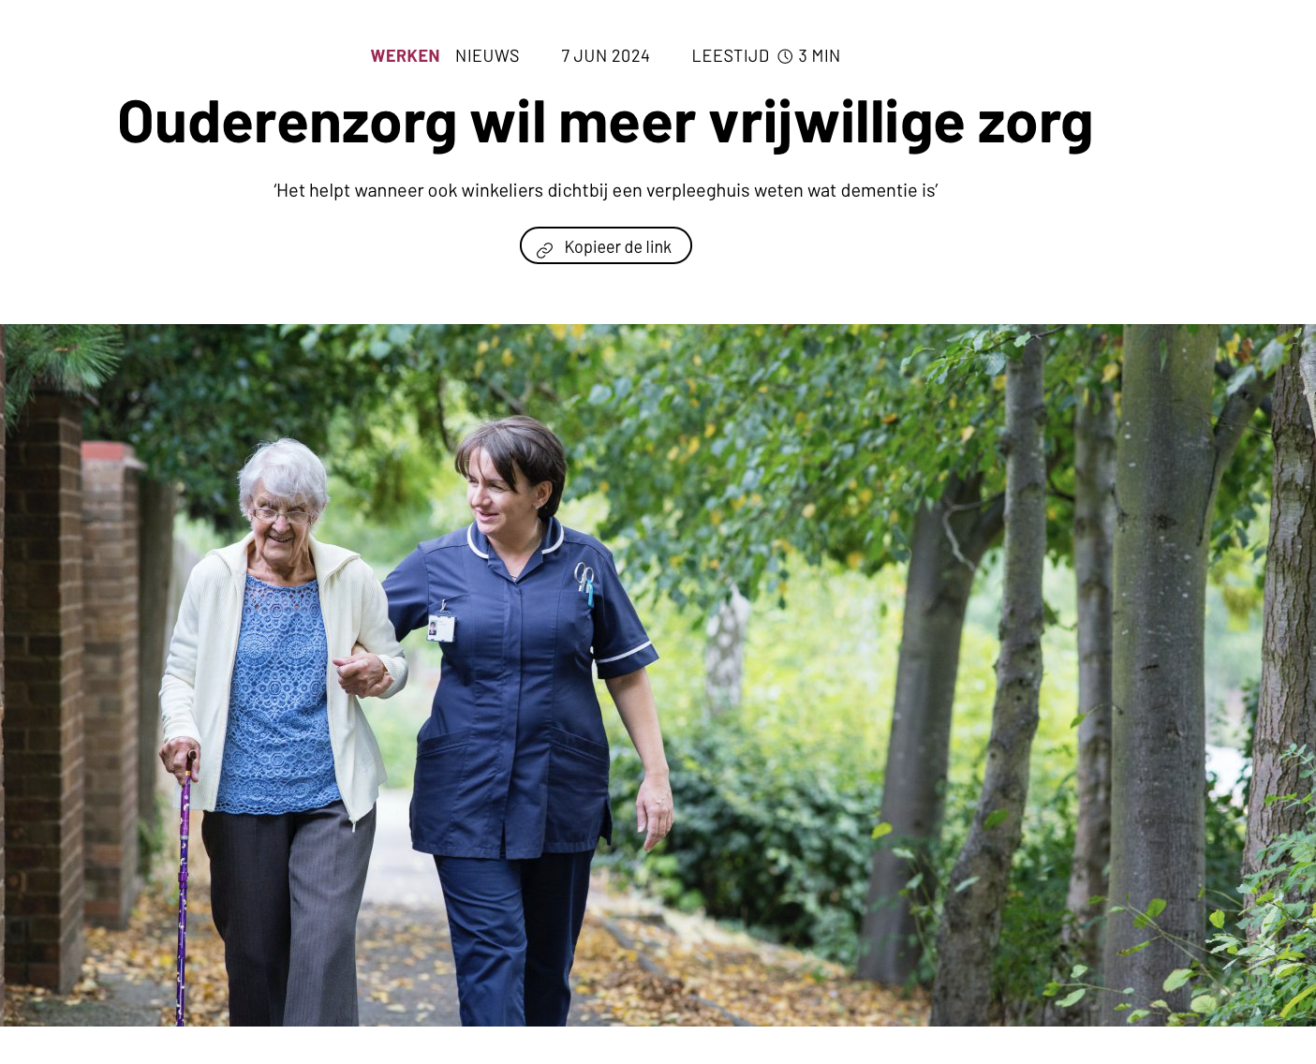
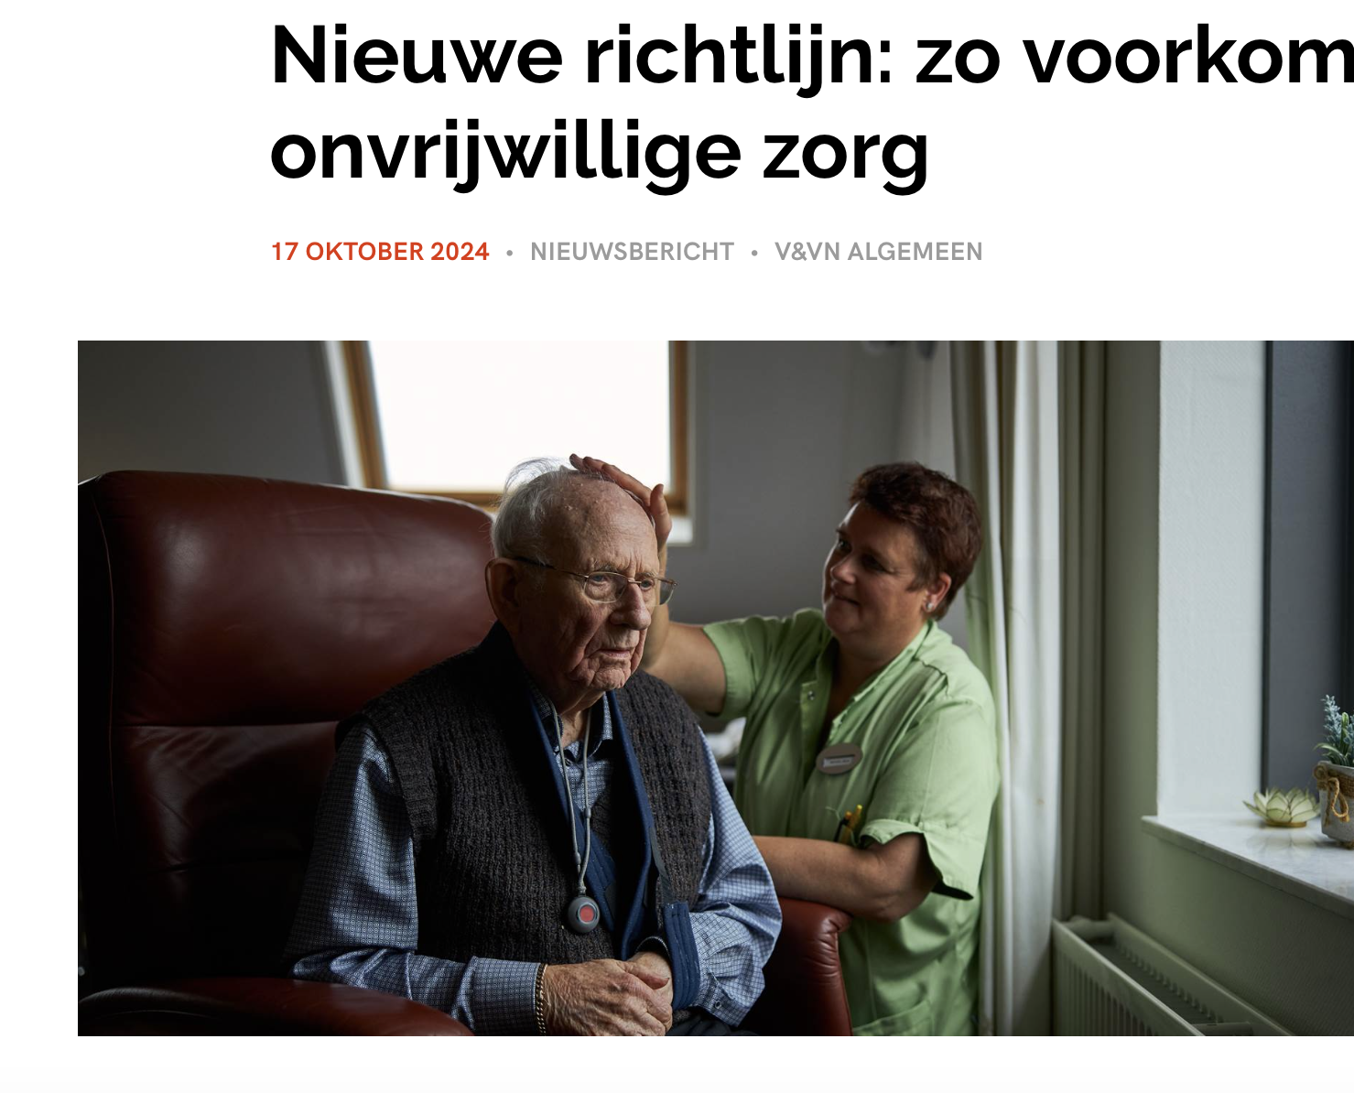
Inleiding (2)
‘Nieuwsberichten over onvrijwillige zorg’

Slide 6
VN-verdrag Handicap

Slide 7
Onvrijwillige zorg
Gaat om mensenrechten
Onvrijwillige zorg is een inbreuk op de rechten van clienten
Is een besluit dat om zorgvuldigheid vraagt
Moet gepaard gaan met strikte waarborgen
Vereist verantwoording van zorgverleners
Staat los van ‘wantrouwen’ in de zorg
Maar gaat verder dan ‘vertrouwen’ in de zorg

Slide 8
Inleiding
Artikel 12: gelijkheid voor de wet; recht op ondersteuning om (zo lang mogelijk) zelf keuzes te kunnen maken
Artikel 13: vrije toegang tot rechterlijke instanties (geen belemmeringen)
Artikel 14: vrijheid en veiligheid van personen garanderen. Mensen met een beperking mogen niet onrechtmatig of willekeurig van hun vrijheid worden beroofd.

Slide 9
Kritisch rapport in september 2024 Concluding observations VN-Comite

Slide 10
Wet zorg en dwang
Aanleiding, doelstelling en inhoud

Slide 11
Aanleiding
Kritiek op de Wet bopz (1994); o.a. terminologie
Vrijheidsbeperking ook bij clienten buiten een ‘bopz-accommodatie’
Vrijheidsbeperking ook bij clienten die vrijwillig zijn opgenomen
Een gezamenlijke wet toch niet passend; de ouderenzorg en zorg aan mensen met een verstandelijke beperking vragen om een ‘eigen’ wet gezien de (onvrijwillige) zorg in deze sectoren
Disclaimer: bovenstaande punten werden in 2000 benoemd, echter de Wzd volgde pas in 2020. Is er echt nog steeds zo’n groot verschil tussen de sectoren?

Slide 12
Doelstelling
De Wet zorg en dwang (Wzd) heeft als doel het verbeteren van de rechtsbescherming van clienten.

Slide 13
Reikwijdte Wzd (1)
Psychogeriatrische aandoening en professionele zorg
Gelijkgestelde aandoeningen: NAH, Korsakov en Huntington (kan ook Wvggz)
Psychiatrie (RM onder speciale voorwaarden)
NB. Zowel thuis als in een accommodatie/locatie

Slide 14
Reikwijdte (2)
Staat dus los van:
wils(on)bekwaamheid
wel of geen onvrijwillige zorg
wel of geen verzet
een gedwongen opname (RM, IBS, artikel 21)

Slide 15
Kern Wzd
Definitie van onvrijwillige zorg
Vormen van onvrijwillige zorg
Stappenplan (verantwoordelijkheid zorgverantwoordelijke)
Wzd-functionaris
Visie op afbouw onvrijwillige zorg
Verantwoordelijkheden voor RvB en RvT
Registratie IGJ
Klachtrecht en clientenvertrouwenspersoon

Slide 16
Onvrijwillige zorg
9 vormen van onvrijwillige zorg
Alleen onvrijwillig als er verzet is van client of vertegenwoordiger
Verzet overruled de mening van een vertegenwoordiger (ook een mentor of curator)
Client wilsbekwaam ter zake, dan doet verzet van een vertegenwoordiger er niet toe

Slide 17
Extra waarborgen bij geen verzet bij drie vormen van zorg

Slide 18
Rechtsbescherming

Slide 19
Rechtsbescherming clienten
Clienten wijzen op hun rechten. Nu bij de start van de zorg en bij noodsituaties
Altijd toegang tot een clientenvertrouwenspersoon
Client rol van betekenis bij het stappenplan
Speciale klachtenprocedure

Slide 20
Weerstand rondom KCOZ en cvp
Client mag niet direct klagen bij KCOZ, maar via zorgaanbieder
Cvp nog niet overal welkom; soms wat weerstand bij zorgverleners
Cvp niet altijd inzage in dossier client
Uitspraken KCOZ zeer waardevolle jurisprudentie

Slide 21
Specifiek thema: huisregels
Klagen over huisregels: nu nog de WKKGZ
Huisregels alleen over de ordelijke gang van zaken of veiligheid
Roken en alcohol: mogen niet in de huisregels, wel als client overlast veroorzaakt
Gesloten deur: mag ook niet in de huisregels

Slide 22
Bestuurlijk akkoord

Slide 23
Bestuurlijk akkoord (2)
Geen wet, maar een akkoord
Stappenplan meer op maat
Termijnen niet meer 3 maanden maar maximaal 6 maanden
Betrokkenheid client en/of vertegenwoordiger; zij moeten worden meegenomen in het proces van het stappenplan
Client en/of vertegenwoordiger wijzen op zijn of haar rechten; zij mogen ook zelf eerder om een evaluatie vragen
Betrokkenheid cvp
Helaas geven VGN/Actiz er toch een eigen draai aan…

Slide 24
Bestuurlijk akkoord (3)

Slide 25
Tegenstrijdigheden in rapporten: Wetsevaluatie Wzd en rapporten IGJ

Slide 26
Rapporten afgelopen jaren
Eerste wetsevaluatie Wzd (2021 en 2022): mislukken van de Wzd
Echter, 2020 was een overgangsjaar en daarna heeft IGJ zich gericht op stimuleren en adviseren
IGJ komt in 2024 met twee publicaties
Clientenorganisaties (2024): onbekendheid met de Wzd brengt grondrechten van clienten in gevaar

Slide 27
IGJ (2024)
Grote verschillen tussen zorgaanbieders: in een deel van de zorginstellingen gaat het goed, in andere instellingen nog te weinig kennis over de onvrijwillige zorg waardoor onvrijwillige zorg nog onvoldoende wordt herkend, maatwerk ontbreekt en (er) nog te weinig aandacht is voor de cvp
Hierdoor ook wisselend beeld in de registraties. Ook speelt een rol voor wie registreer je nu eigenlijk? Voor de IGJ of toch om er als zorgaanbieder van te leren?

Slide 28
Uit rapport IGJ (2024)
De professionals vertellen dat zij veel moeite hebben met de registraties en dit ervaren als een last. Zij hebben het dan over de totale registratie voor de Wzd, waar de digitale overzichten voor de inspectie een onderdeel van zijn.
In de discussie over administratieve last bij het registreren van gedwongen zorg gaven professionals aan dat het wel van belang blijft om gedwongen zorg goed te registreren.
De wijze waarop nu geregistreerd wordt, kan beter, maar gezien het basale mensenrecht van vrijheid dat geschonden wordt, blijft het van belang om zorgvuldig te wegen en vast te leggen. Juist wetgeving en toezicht hebben volgens professionals geholpen om de bewustwording op het gebied van gedwongen zorg te vergroten.

Slide 29
Open deuren beleid

Slide 30
Open deuren
Actuele discussie; Wzd stimulerend
Ook onder de Wet bopz mochten deuren niet zo maar dicht
Rol voor de overheid/IGJ
Nu nog stimulerend maar waarom nog niet handhavend?

Slide 31
Is dit onvrijwillige zorg?

Slide 32
FAQ Open deuren beleid (VGN/ACTIZ)
Mag een patient met een RM de locatie verlaten? Bijvoorbeeld naar een voetbalwedstrijd? Of een dagelijkse wandeling naar de supermarkt?
Mag de voordeur om 22 uur op slot?
In een verpleeghuis worden leefcirkels ingesteld. Is dat ook een open deuren beleid?
Mag in de huisregels staan dat alle deuren dicht zijn?
Is de zorgverlener verantwoordelijk als er iets mis gaat?
Is de bestuurder verantwoordelijk als er iets mis gaat?

Slide 33
Lessen voor de toekomst

Slide 34
Toekomst?
Praktijk laat nog een wisselend beeld zien
Kritiek krijgt nog (te)veel aandacht
Het gaat om schendingen van mensenrechten, die zorgvuldig onderbouwd moeten worden
Focus nog meer op afbouw; kijk bijvoorbeeld naar het open deuren beleid
Dat vraagt om visie, lef, deskundigheid, verantwoording en in gesprek blijven met clienten en vertegenwoordigers
De wet vormt daarbij het sluitstuk, maar zorgt ook voor ‘awareness’

